Slide 1
«Har utveksling merverdi?» Næringslivets perspektiv
Elisabeth Kihl-Stenrød
Senior HR-partner
Notes:
​Tusen takk for invitasjonen til å komme hit i dag og snakke om hvorvidt eller hvordan studentutveksling har en verdi for næringslivet.
Jeg er Senior HR-partner på Borregaard og en stor del av jobben min er rekruttering, introduksjon av nyansatte og jeg er blant annet HR-partner for Forskningsavdelingen.
Har også selv vært utenlandsstudent og tatt mastergrad ved et engelsk universitet etter cand.mag-grad fra Universitetet i Bergen.
Oppdraget kan besvares veldig kort – ja – utveksling har en merverdi. For å besvare litt mer utfyllende – hvordan og hvorfor utveksling har en merverdi – vil jeg først presentere Borregaard og si noe om hva kompetanse betyr for oss før jeg går direkte inn på hvilken erfaring man får som utenlandsstudent som er mest relevant i Borregaard og i arbeidssammenheng.

Slide 2
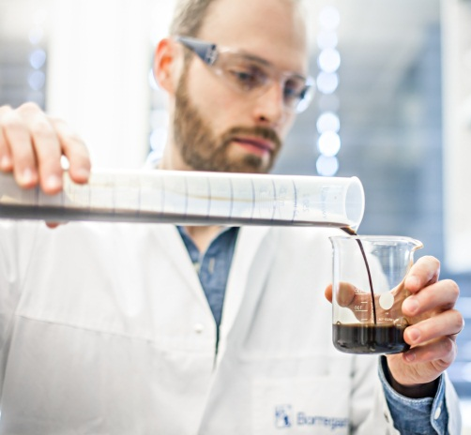
Fra manuelt arbeid til kunnskapsindustri
… billig
arbeidskraft, energi og tømmer
… unik og ledende
kompetanse
Notes:
Borregaard ble i 1889 etablert ved Sarpefossen grunnet tilgangen på billig arbeidskraft, billig energi og tilgang på store mengder og billig råvare – tømmer.
I dag er disse rammebetingelsene snudd opp ned og vi konkurrerer i et høykostland – både når det gjelder arbeidskraft, energi og tømmer. For å være konkurransedyktige og kompensere for høye kostnader må vi derfor ha unik og ledende kompetanse. I 2019 er det først og fremst unik og ledende kompetanse som skiller oss fra våre konkurrenter.

Slide 3
Hovedmål
Borregaard skal levere bærekraftige løsninger basert på fornybare råmaterialer og unik kompetanse

Slide 4
Industri i verdensklasse
TEKNOLOGI
KOMPETANSE
INNOVASJON
BÆREKRAFT
Notes:
Vi er i verdensklasse innenfor teknologi, kompetanse, innovasjon og bærekraft. Det er både en viktig ambisjon for oss og noe vi faktisk erfarer at vi får anerkjennelse for.
Teknologi og digitalisering er avgjørende for å effektivisere fabrikkdriften og i driftssenteret vårt har vi samlet styringen av 20 fabrikker ved bruk av teknologi og kompetanse.
Kompetanse er som tidligere nevnt helt avgjørende for Borregaard, og for å få kompetansen vi trenger må vi ofte rekruttere utenfra Norge. Livslang læring er sammen med rekruttering det viktigste grunnlaget for å ha denne kompetansen.
Innovasjon er et avgjørende satsingsområde for oss for å differensiere våre produkter fra andre og 15 % av våre produkter fantes ikke for fem år siden.
Bærekraft: bærekraftig fordi våre produkter erstatter oljebaserte produkter og gir et lavere miljøavtrykk enn det oljebaserte produkter gir.
Når vi har et høyt ambisjonsnivå påvirker også dette kravene som stilles til våre ansatte. Borregaard utvikler seg kontinuerlig, det forutsetter at våre ansatte også gjør det.

Slide 5
Rekruttering i Borregaard
Vi rekrutterer
Lærlinger
Forskere
Traineer
Ingeniør/ Sivilingeniør
Tekniske selgere
Stab- og støttefunksjoner
Notes:
Lærlinger – livslang læring (startet som lærling og fortsetter utdanningsløp og karriere inn i ulike stillinger)
Forskere – rekrutterer fra alle deler av verden. 10 nasjonaliteter i forskningssenteret. Internasjonalt miljø: mangfold tilfører selskapet verdi ; kulturell forståelse, ulike måter å se ting på, erfaring fra ulike fagmiljøer og tilgang til relevante nettverk.
Traineer – får utenlandsopphold
Ingeniører/ Sivilingeniører – primært Borregaard fabrikker
Tekniske selgere – Innenfor Performance Chemicals i Sarpsborg og ved utekontorene

Slide 6
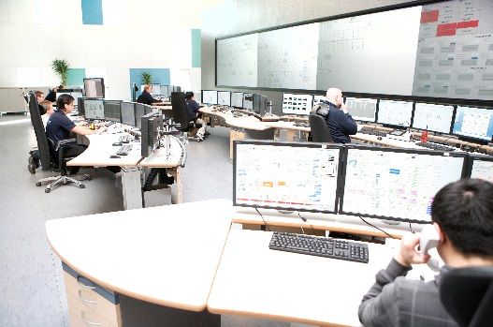
Hva er kompetanse?
For oss er kompetanse å ha kunnskaper, ferdigheter, evner og holdninger, tilpasset forventninger og krav. I Borregaard er kompetanseutvikling viktig både for å møte dagens krav og morgendagens utfordringer.
Notes:
Kompetansebegrepet dekker altså vesentlig mer enn det faget du ansettes på bakgrunn av. En kompetent medarbeider har både kunnskaper (hva man kan), ferdigheter (hva man faktisk gjør), evner (at man gjør det man kan godt) og riktige holdninger.
Fordi Borregaard må være konkurransedyktige i et tøft marked, setter dette store krav til våre ansatte. Vi må lære oss nye oppgaver, metoder og teknologi, takle endringer, samarbeide på tvers av fagområder og geografi. Å bevege seg enkelt rundt, være selvstendig, samarbeide godt, ta initiativ og få fremdrift i vanskelige prosjekter er viktige egenskaper i mange stillinger hos oss.
Når vi rekrutterer ønsker vi best mulig sikkerhet for at de som begynner hos oss vil lykkes med dette. Og som utenlandsstudent får man prøvd seg på noe av dette – og blir utfordret på selvstendighet, initiativ, samarbeidsevne, forholde seg til helt ukjente miljøer og mennesker. Dette er attraktiv kompetanse hos oss. Ikke minst er det nyttig for en Østfolding – eller en Viken-ing – å komme seg ut og oppleve en annen kultur, språk og andre krav til leveranse.

Slide 7
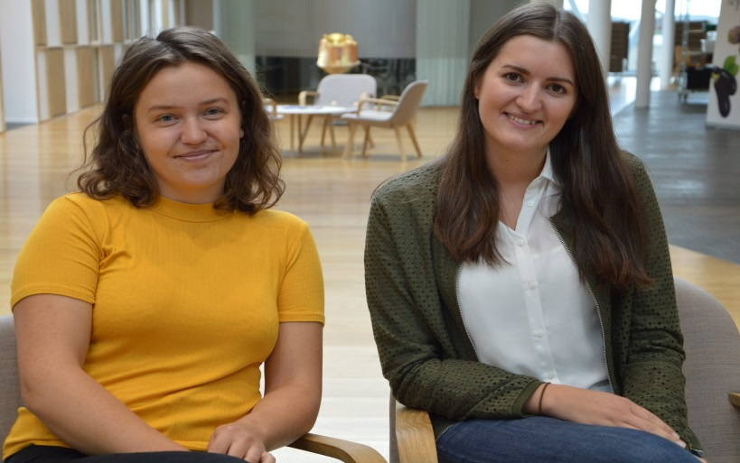
Ønsket kompetanse nyutdannede akademikere
Faglig relevant spiss på utdanningen?
Utveksling under studiene?
Karakterer?
Sommerjobber – relevant erfaring?
Verv eller engasjement på fritida?
Kommunikasjonsevner?
Notes:
Vi ser etter flere faktorer enn kun utenlandsstudier. Forrige uke intervjuet 22 stk på Skype for rekruttering til traineer og sommerstudentstillinger ved forskningsavdelingen. Når vi går gjennom søknader og cv’er ser vi etter:

Slide 8
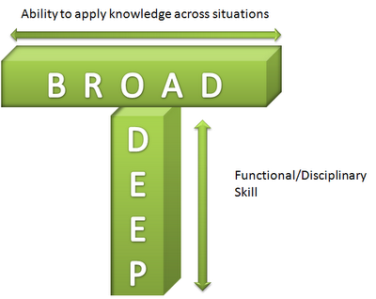
Hva skal læres i jobb som nyutdannet?
Forretningsforståelse
Team-arbeid
Kommunikasjonsevner
Tidsstyring
Objective: To exercise your profession effectively in the current business, organizational and cultural context
https://en.wikipedia.org/wiki/T-shaped_skills

Slide 9
Utenlandsopphold gir relevant erfaring
Får tilgang til et internasjonalt miljø – å eksponere seg selv for kulturelle ulikheter gir en forberedelse til å jobbe i en internasjonal bedrift og for å jobbe med ulike typer mennesker.
Notes:
Bevege seg ut av sin komfortsone – faglig og sosialt.
Utvikle selvstendighet
Utforske andre måter å studere på – ulike undervisningsopplegg
Språklæring
Komfortsone: Dra et sted uten å kjenne noen, finne et sted å bo, etablere seg som student ved et nytt universitet. I din første jobb skal du gjøre et tilsvarende miljøskifte – etablere seg på nytt, forstå hva du skal gjøre for å bidra til bedriftens verdiskapning og jobbe sammen med kollegaer
Undervisning i bolker eller parallelle kurs gjennom undervisningsåret?
Pensum eller friere valg?
Balanse teori og praksis, gruppearbeid og individuelt arbeid
Andre universiteter har andre måter å legge opp studiene på
Vi ser at karakterne faller for de som har en bachelor fra en høyskole og som tar en mastergrad på et universitet. Tempo, konkurransesituasjon er annerledes, undervisningsform større fora…
Empiri: 22 intervjuer ila 1 uke – 20 år erfaring.

Slide 10
En utfordring til Høyskolen i Østfold
Legg til rette slik at det blir enkelt for studentene å reise på utveksling
Stimulere til læring, utveksling, relevante sommerjobber og erfaring relevant for arbeidslivet
Være kjent med hva som kvalifiserer studentene til en jobb i næringslivet

